Slide 1

Namen der Studierenden: Tom Wolf
Sidney Schmidt
Frederic Valentin Pilz
Yasin Mehmet Ördekci
Justin Liebelt
Studiengruppe: WI_WS23_I
Projektgruppe: Möbelmarkt
Prüfungskommission:
Herr Jürgen Rolf
Abschlusspräsentation 1. Semester des Moduls “Design und Implementierung von Algorithmen”
08.03.2024

Slide 2
01
Einführung Justin Liebelt
Präsentationsoutline
2 Gruppe Möbelmarkt

Slide 3
01
Einführung Justin Liebelt
Präsentationsoutline
02
Namensgebung & Logogestaltung Frederic Pilz
2 Gruppe Möbelmarkt

Slide 4
01
Einführung Justin Liebelt
Präsentationsoutline
02
Namensgebung & Logogestaltung Frederic Pilz
03
Präsentations- & Handouterstellung Yasin Ördekci
2 Gruppe Möbelmarkt

Slide 5
01
Einführung Justin Liebelt
Präsentationsoutline
02
Namensgebung & Logogestaltung Frederic Pilz
03
Präsentations- & Handouterstellung Yasin Ördekci
04
Implementierung & GUI Tom Wolf & Sidney Schmidt
2 Gruppe Möbelmarkt

Slide 6
01
Einführung Justin Liebelt
Präsentationsoutline
02
Namensgebung & Logogestaltung Frederic Pilz
03
Präsentations- & Handouterstellung Yasin Ördekci
04
Implementierung & GUI Tom Wolf & Sidney Schmidt
05
Fazit/Abschluss der Präsentation Justin Liebelt
2 Gruppe Möbelmarkt

Slide 7
Aufgabenbeschreibung
Projekt Möbelmarkt
Entwickle ein objektorientiertes Java-Programm für die Lagerbestandsverwaltung eines Möbelmarktes
Nutze eine Klassen-Hierarchie zur Realitätsabbildung von Möbeln
Lese den Anfangsbestand aus einer Textdatei ein und aktualisiere ihn vor Programmende
Unterstütze Bestandsänderungen, Preisberechnungen und -anpassungen
3 Gruppe Möbelmarkt

Slide 8
Veränderungen der Mitglieder
Stand 01.02.2024 | Stand 02.02.2024
Tom Wolf Sidney Schmidt Frederic Pilz Justin Liebelt Jazzman Specht Silas Fehrer | Tom Wolf Sidney Schmidt Frederic Pilz Justin Liebelt
Yasin Ördekci
4 Gruppe Möbelmarkt

Slide 9
Unser Arbeitsaufteilungskonzept
Logo-/Namensgebung & schriftl. Ausarbeitung
Frederic
Sidney
Tom
Justin
Yasin
Präsentationsleitung & Präsentationsgestaltung
Programm-implementierung & GUI
Projekt Möbelmarkt
Präsentations- & Handoutgestaltung
Programm-implementierung & schriftl. Ausarbeitung
5 Gruppe Möbelmarkt

Slide 10
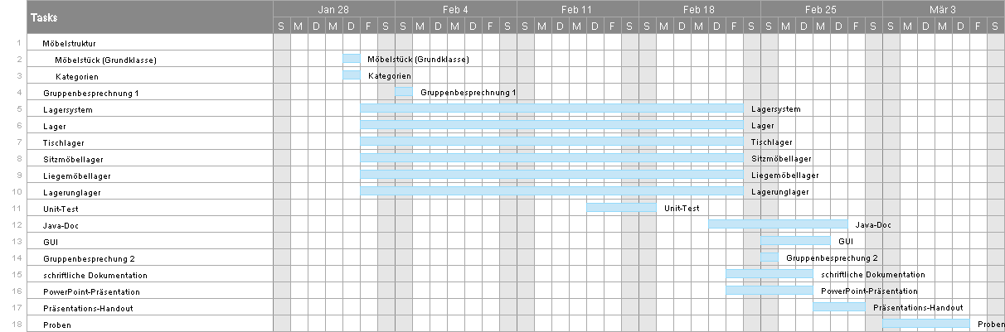
Gantt-Diagramm

Slide 11
Logogestaltung
holzfarbende Farbpalette
Minimalistisches Design
Integrierte Silhouette eines Dreiecks als Dach
7 Gruppe Möbelmarkt

Slide 12
Namensgestaltung
"Bald-"
(Baldai) litauisch
für „Möbel“
"Heim" für
heimisch
Marketing-Slogan
8 Gruppe Möbelmarkt

Slide 13



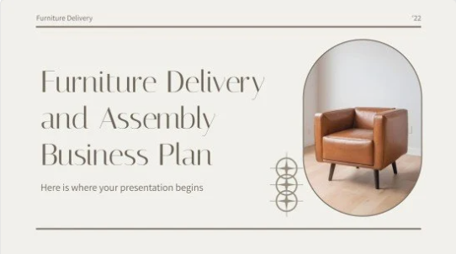
Designauswahl
01
02
03
IDEA Furniture Factory Company Profile
Furniture and Product Design Portfolio
Furniture Delivery and Assembly Business Plan Presentation
angenehme Farben
schöne Designs
Farben passend zum Logo
schöne Designs
minimalistisch
angenehme Farben
9 Gruppe Möbelmarkt

Slide 14
Erstellung theoriespezifischer Folien
Treffen 01
Tom & Sidney
01
Treffen 02
Frederic
02
Treffen 03
Frederic
03
Austausch über Programm-/GUI Folien
Gestaltung der Folien bzgl. Logo & Namen
Erstellen der Folien bzgl. Der schriftl. Ausarbeitung
10 Gruppe Möbelmarkt

Slide 15

Anwendung:
Verwendungsursprung: altbewährte Methode + Anwendung in der Praxisphase
Eigenverantwortliche Aufteilung: Tickets wurden erstellt & wurden in Eigenverantwortung verteilt
Erfolg auf ganzer Linie: Arbeitszweck von Git wurde vollends ausgenutzt & auch so benutzt
11 Gruppe Möbelmarkt

Slide 16
Handouterstellung
theoriespezifische Informationen durch Anfrage
letzter Schritt der Projekterstellung
12 Gruppe Möbelmarkt

Slide 17
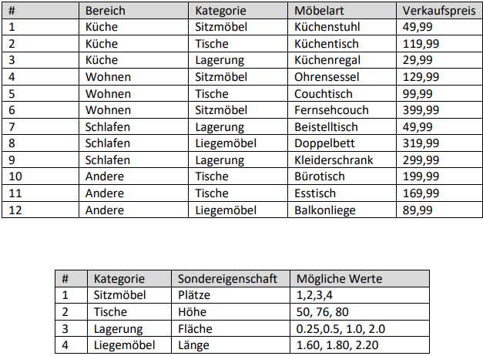
Konzept: Möbelstruktur
1. Tabelle:
Jede Möbelart hat individuelle Eigenschaften
2. Tabelle:
Jede Kategorie hat spezifische Sondereigenschaften
13 Gruppe Möbelmarkt

Slide 18
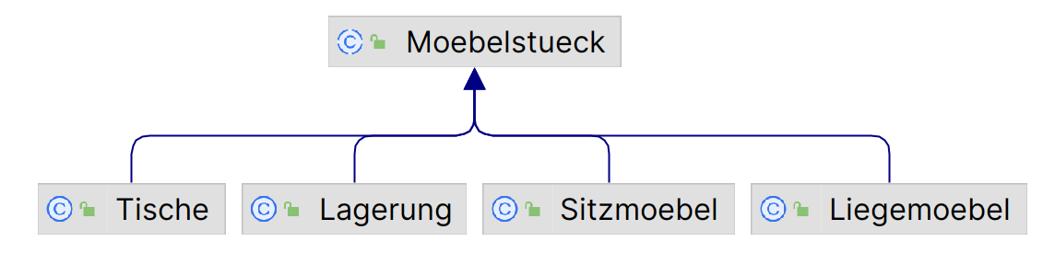
Konzept: Möbelstruktur
14 Gruppe Möbelmarkt

Slide 19
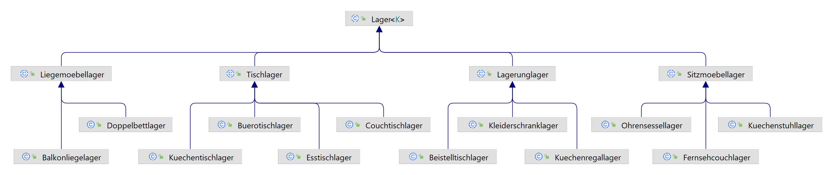
Konzept: Lager
15 Gruppe Möbelmarkt

Slide 20
Konzept: Lagersystem
Um das Konzept des Lagersystems am besten zu erklären, wird dessen Anwendung direkt im Code erklärt.
16 Gruppe Möbelmarkt

Slide 21
Konzept: GUI
Um das Konzept der GUI am besten zu erklären, wird sie anhand der GUI selbst aus der Anwendung erklärt.
17 Gruppe Möbelmarkt

Slide 22
Aufgabenstellung
Kooperation mit Teammitgliedern
Schriftliche Ausarbeitung
Überblick der Software
Zusammenfassende Vorstellung gegenüber Lesern
Gemeinsame Unterstützung bei fachl. Inhalten
Korrekturlesung von allen Mitgliedern
18 Gruppe Möbelmarkt

Slide 23
Erfolgreiche Entwicklung eines Java-Programms zur Verwaltung eines simulierten Lagersystems
Effektive Zusammenarbeit innerhalb der Gruppe bei der Planung, Implementierung und Testung des Programms
Erfahrungsgewinn in Bezug auf die Verwendung von Dateien zur Datenpersistenz und –aktualisierung
Vertiefung des Verständnisses für die Konzepte der Bestandsverwaltung, Preisberechnung und Sonderaktionen in einem softwaregesteuerten Umfeld
Erweiterung der Teamfähigkeit durch kooperative Problemlösung und Kommunikation während des gesamten Entwicklungsprozesses
Fazit
19 Gruppe Möbelmarkt

Slide 24
Vielen Dank fürs Zuhören! :)
Hat das Publikum noch Fragen?

